Slide 1
LAMBANG NEGARA DAN SILA PERTAMA PANCASILA

Slide 4
Lambang Negara Indonesia : Garuda Pancasila
Dasar Negara Indonesia : Pancasila
Semboyan Negara Indonesia adalah Bhinneka Tunggal Ika, artinya walaupun berbeda-beda namun tetap satu jua.

Slide 5
SILA PERTAMA PANCASILA
Bunyi sila pertama adalah Ketuhanan Yang Maha Esa.
Lambang sila pertama Pancasila adalah bintang.
Arti dari lambang bintang adalah Tuhan menjadi penerang dan pemberi cahaya bagi bangsa dan negara agar negara selalu dapat menempuh jalan yang benar.

Slide 6
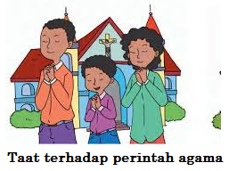
Sikap yang Sesuai dengan Sila Pertama Pancasila

Slide 7
Tugas
Tuliskan 3 contoh pengamalan sila 1 yang pernah kamu lakukan!
Tugas tidak dikumpulkan dan akan dibahas saat teleconference Tematik minggu depan.

